Slide 1

VI Међународна конференција
„БЕЗБЈЕДНОСТ САОБРАЋАЈА У ЛОКАЛНОЈ ЗАЈЕДНИЦИ“
VI International conference
„ROAD SAFETY IN LOCAL COMMUNITIES“
ПОЗНАВЊЕ ЗНАЧЕЊА САОБРАЋАЈНИХ ЗНАКОВА ДЕЦЕ МЛАЂЕГ ШКОЛСКОГ УЗРАСТА
KNOWLEDGE OF TRAFFIC SIGNS OF YOUNG SCHOOL-AGE CHILDREN
Александар Трифуновић, Саобраћајни факултет-Универзитет у Београду
Др Светлана Чичевић, Саобраћајни факултет-Универзитет у Београду
Драган Лазаревић, Саобраћајни факултет-Универзитет у Београду
Наташа Видовић, Саобраћајни факултет-Универзитет у Београду
Нина Кајкут, Саобраћајни факултет-Универзитет у Београду
26 - 27. октобар 2017. године, Бања Лука

Slide 2



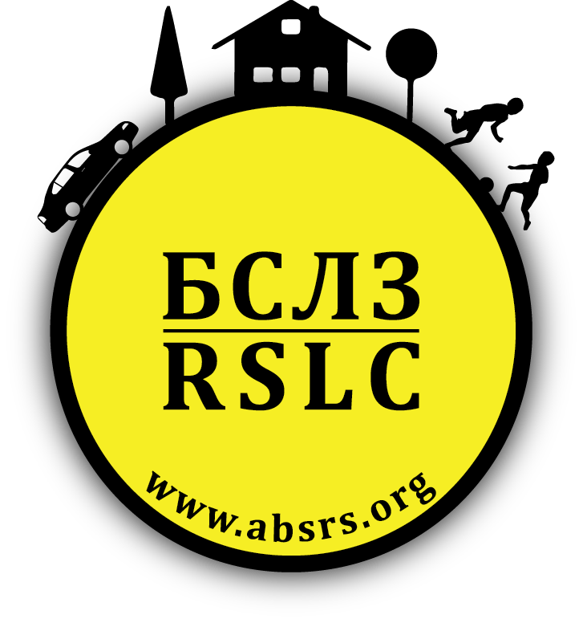
Деца у саобраћају
Рањива популација
ЗАШТО ????
Спорији процес доношења одлука
Слабије опажање објеката, величина
Лоше процене смера, брзине, удаљености
саобраћај

Slide 3

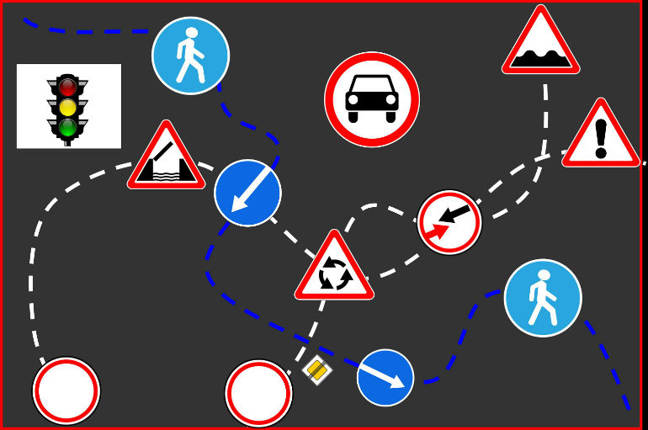


Увод
САОБРАЋАЈНИ ЗНАКОВИ!!!
ДЕЦА
ПРИЛАГОЂАВАЊЕ ДЕЦЕ САОБРАЋАЈНОМ ОКРУЖЕЊУ
ПРИЛАГОЂАВАЊЕ САОБРАЋАЈНОГ ОКРУЖЕЊА ДЕТЕТУ

Slide 4

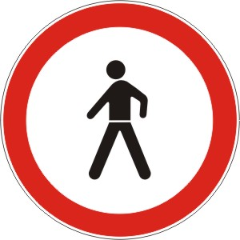



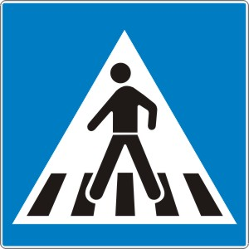
МЕТОДОЛОГИЈА РАДА
Деца (I, II и III разред)
Пол
Средина становања
Различити саобраћајни знакови

Slide 5
Приказ најбитнијих резултата
Полне разлике
Дечаци 38,9% тачних одговора
Девојчице 11,1% тачних одговора
Разлике између урбане и руралне средине
Урбана 73,6% тачних одговора
Рурална 58,3% тачних одговора

Slide 6



Приказ најбитнијих резултата
Разлике у узрасту
Старија деца, бољи резултат
25% тачних одговора
100% тачних одговора

Slide 7

ЗАКЉУЧНА РАЗМАТРАЊА
Узраст
Пол
Средина
Индивидуалне разлике

Slide 8

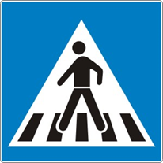

БУДУЋА ИСТРАЖИВАЊА
2,20 m
1,90 m
1,60 m

Slide 9
VI Међународна конференција
„БЕЗБЈЕДНОСТ САОБРАЋАЈА У ЛОКАЛНОЈ ЗАЈЕДНИЦИ“
VI International conference
„ROAD SAFETY IN LOCAL COMMUNITIES“
ХВАЛА НА ПАЖЊИ!
26 - 27. октобар 2017. године, Бања Лука

